Slide 1
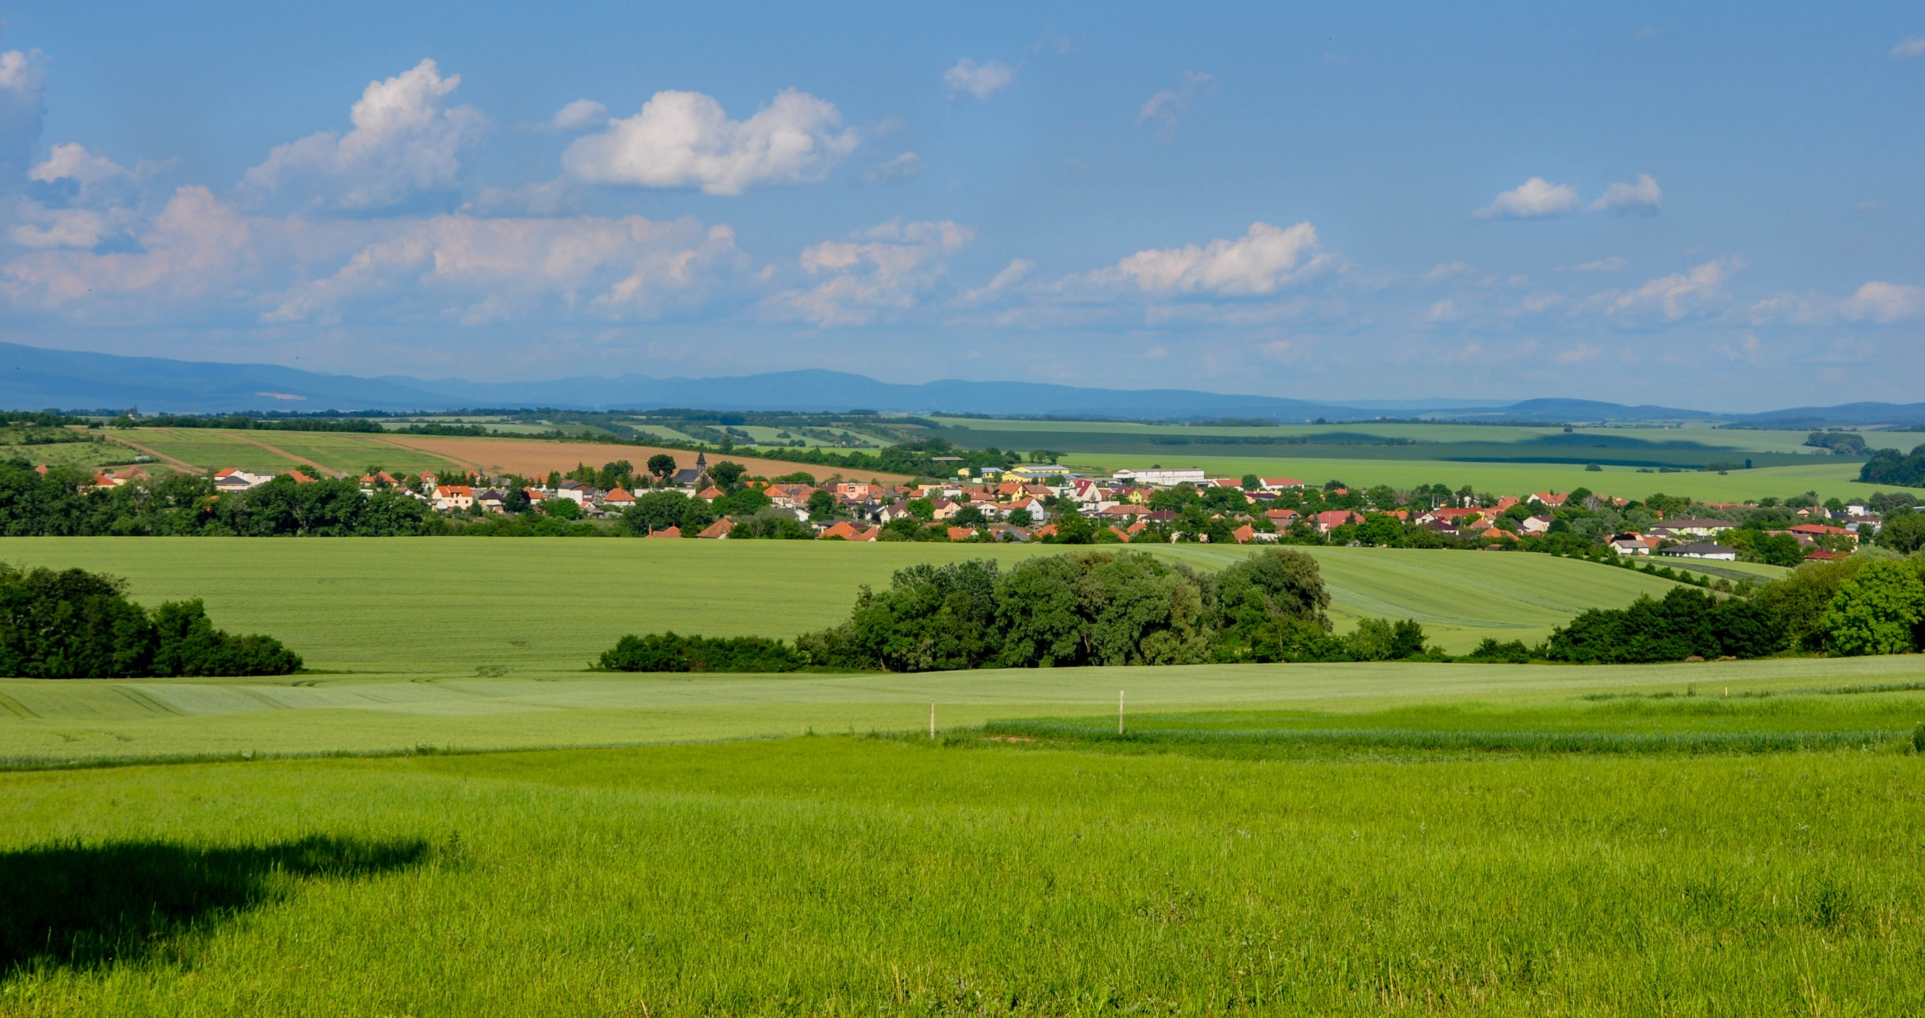
Obec Dolné Obdokovce
k. ú. Dolné Obdokovce
Prípravné konanie pozemkových úprav

Slide 2
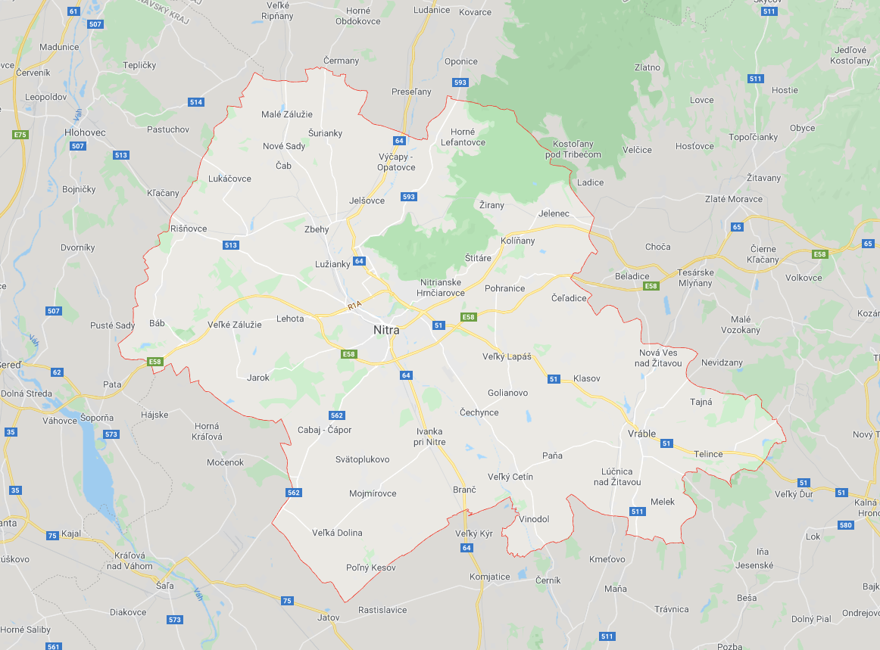
Pozemkové úpravy
Uznesením vlády Slovenskej republiky č. 358/2019 zo dňa 21. 8. 2019 bol schválený
„Návrh opatrení na urýchlené vykonanie pozemkových úprav v SR“
v priebehu 30 rokov vykonať pozemkové úpravy v 3 103 katastrálnych územiach SR
ročne je to 120 katastrálnych území v rámci celej republiky
v okrese Nitra bolo pre rok 2020 vybratých päť katastrálnych území:
Branč
Čápor
Dolné Obdokovce
Veľký Cetín
Výčapy Opatovce
Dolné Obdokovce
Okres NITRA

Slide 3
Pozemkové úpravy
Na výber katastrálnych území bola zriadená Komisia pre vyhodnotenie kritérií na stanovenie naliehavosti vykonania pozemkových úprav, zriadená Ministerstvom pôdohospodárstva a rozvoja vidieka Slovenskej republiky.
Komisia vyberala územia na základe zverejnených hodnotiacich kritérií: vlastníckych, užívacích a mimorezortných.
Medzi vlastnícke kritériá patria: priemerný počet parciel na jedného vlastníka
priemerný počet vlastníkov na jednu parcelu
priemerný počet parciel na liste vlastníctva na 1 ha
priemerný počet vlastníkov na 1 ha
priemerný počet vlastníckych vzťahov na 1 ha
podiel špeciálnych kultúr poľnohospodárskej pôdy, podiel poľnohospodárskej pôdy bez špeciálnych kultúr
Medzi užívacie kritériá patria: počet žiadateľov o priame podpory
viacnásobné deklarácie (križovania) pri žiadateľoch o priame platby
počet mladých farmárov
podnájomné pozemky
Mimorezortné kritériá sú: podpora území zaradených do najmenej rozvinutých okresov
podpora katastrálnych území zaradených do chránených vodohospodárskych oblastí
Komisia vyhodnotila kritériá na stanovenie naliehavosti vykonania pozemkových úprav, katastrálnemu územiu 812081 Dolné Obdokovce pridelila spolu 237 bodov a pod poradovým číslom 29 ho zaradila do Zoznamu katastrálnych území pre začatie pozemkových úprav v roku 2020, schváleného uznesením vlády SR č. 593 zo dňa 4.12.2019.

Slide 4
Pozemkové úpravy
Čo sú pozemkové úpravy?
obsahom pozemkových úprav je racionálne priestorové usporiadanie pozemkového vlastníctva v určitom území a ostatného poľnohospodárskeho a lesného majetku s ním spojeného vykonávané vo verejnom záujme v súlade s požiadavkami ochrany životného prostredia a tvorby územného systému ekologickej stability, funkciami poľnohospodárskej krajiny a prevádzkovo-ekonomickými hľadiskami moderného poľnohospodárstva a lesného hospodárstva a podpory rozvoja vidieka
slúžia hlavne na zistenie a nové usporiadanie vlastníckych a užívacích pomerov v obvode pozemkových úprav a sceľovanie, parceláciu a nové usporiadanie pozemkov,
sprístupnenie všetkých pozemkov s cieľom zlepšiť výrobu a prevádzkové pomery

Slide 5
Pozemkové úpravy
Aké sú dôvody pozemkových úprav?
veľká rozdrobenosť pozemkového vlastníctva v SR
neprehľadná a nepresná evidencia pozemkov
zlepšenie výkonu vlastníckych a užívacích práv
usporiadanie vlastníckych vzťahov k pôde na upravovanom území
aktívny prístup vlastníkov ku krajine
lepšia starostlivosť o vlastné pozemky
zlepšenie životných podmienok vidieckeho obyvateľstva

Slide 6
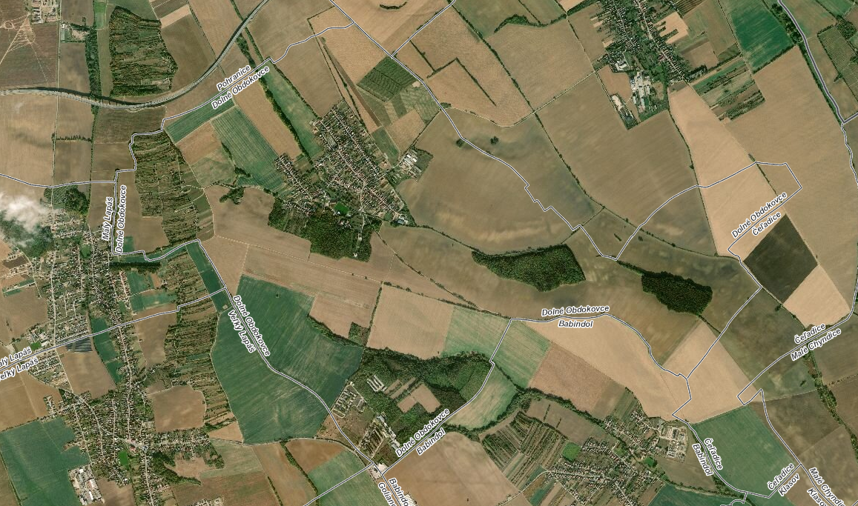
Pozemkové úpravy
Pozemkové úpravy
sa vykonávajú spravidla naraz pre celé katastrálne územie

Slide 7
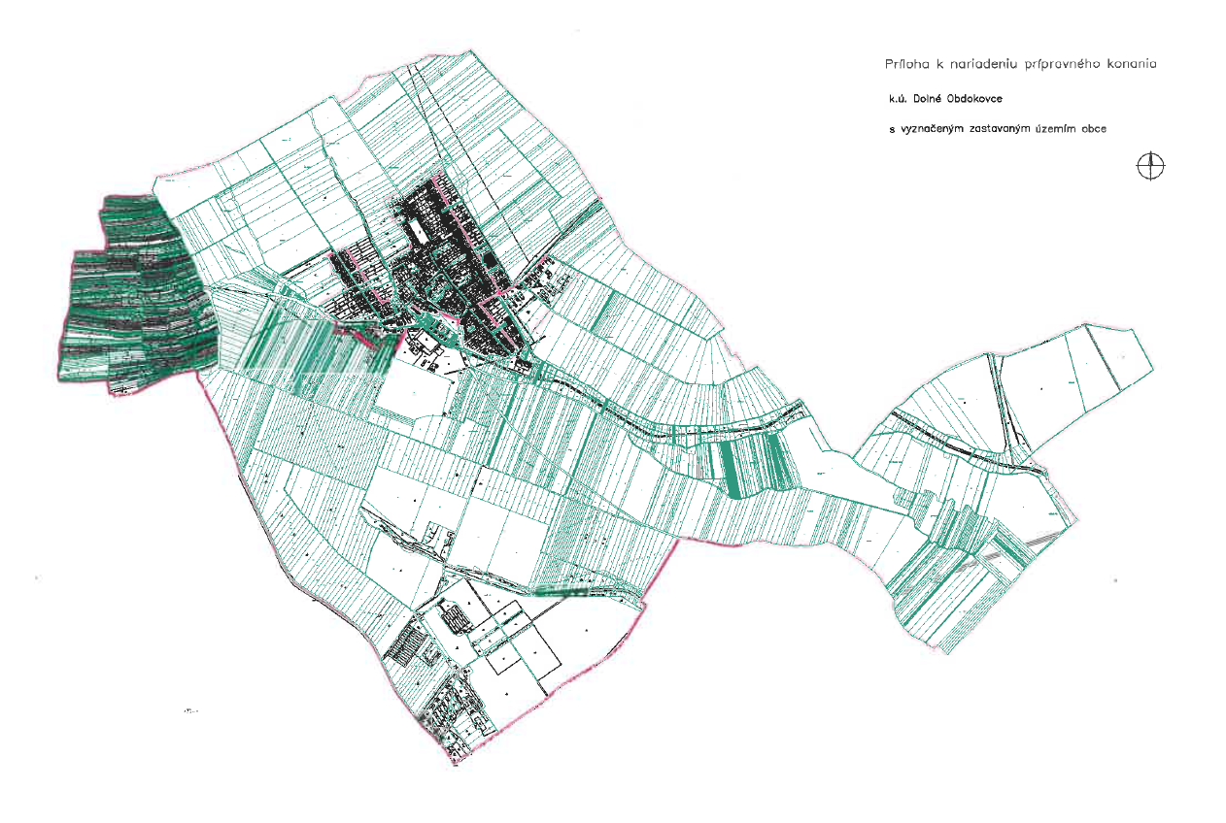
Pozemkové úpravy
Pozemkové úpravy
podliehajú im všetky pozemky v obvode pozemkových úprav (spravidla mimo zastavaného územia), niektoré pozemky môžu byť vyňaté, napr. určené na obranu štátu, vodohospodárske diela, stavebné pozemky, cesty, chránené územia a ich ochranné pásma, archeologické lokality a významné časti územného systému ekologickej stability
zisťovanie priebehu hranice obvodu pozemkových úprav a zisťovanie zmien druhov pozemkov podľa skutočného stavu v teréne vykonáva zriadená komisia
obvod projektu pozemkových úprav tvorí
súhrn všetkých pozemkov určených
na vykonanie pozemkových úprav

Slide 8
Pozemkové úpravy
Katastrálne územie Dolné Obdokovce
Výmera k.ú. Dolné Obdokovce [ha] 1 018
Výmera vyňatých pozemkov z PU [ha] 63
z toho: výmera zastavaného územia [ha] 48
výmera iných vyňatých pozemkov [ha] 15
Výmera obvodu projektu PU [ha] 955
z toho: výmera špeciálnych kultúr PP
/chmeľnice,vinice,záhrady,sady/ 52
výmera ostatnej poľnohospodárskej pôdy
/orná pôda, TTP/ 774
výmera lesných pozemkov [ha] 79
výmera nepoľnohospodárskej a nelesnej
pôdy [ha] 50

Slide 9
Pozemkové úpravy
Katastrálne územie Dolné Obdokovce
Parcely v navrhovanom obvode PPU
Počet parciel (C + E s LV) 3 731
Priemerná výmera parcely 2 562,54 m²

Slide 10
Pozemkové úpravy
Katastrálne územie Dolné Obdokovce
Vlastníci v navrhovanom obvode PPU
počet všetkých vlastníkov 1 618 100 %
známi vlastníci parciel
počet 818 50,56 %
výmera 726 ha 75,46 %
nezistení vlastníci
počet 800 49,44 %
výmera 236 ha 24,54 %

Slide 11
Pozemkové úpravy
Katastrálne územie Dolné Obdokovce
Typy vlastníkov v navrhovanom obvode PPU
 | sumárna výmera | percento
Vlastníci so známym pobytom | 695 ha | 72,23 %
Štát - SR | 31 ha | 3,23 %
Nezistení vlastníci | 236 ha | 24,54 %

Slide 12
Pozemkové úpravy
Katastrálne územie Dolné Obdokovce
Prehľad údajov o navrhovanom obvode PPU
 | priemerne | minimálne | maximálne
Počet parciel na 1 vlastníka | 98,71 | 1 | 1 424
Počet spoluvlastníkov 1 parcely | 42,78 | 1 | 966
Počet LV 1 vlastníka | 10,99 | 1 | 119
Výmera vlastníctva 1 vlastníka | 5 949,79 m² | 0,07 m² | 640 731,67 m²

Slide 13
Pozemkové úpravy
VÝHODY pozemkových úprav
scelenie a sprístupnenie pozemkov a ich vytýčenie v teréne
rozdelenie spoluvlastníctva pozemkov
vlastníci nadobudnú nové, väčšie pozemky väčšinou v podiele 1/1
úprava tvaru pozemkov, aby ich bolo možné samostatne využívať
zmapovanie skutočného stavu v teréne, spresnenie výmer parciel
analógové katastrálne mapy budú nahradené novou vektorovou mapou na presné vytýčenie nových pozemkov
možnosť odpredať malé podiely do 400 m2 Slovenskému pozemkovému fondu
zvýšenie trhovej ceny pozemkov, zatraktívnenie územia pre oblasť vidieckeho turizmu
vytvorenie spoločných pozemkov s komunikačnými, protieróznymi, vodohospodárskymi a ekologickými funkciami, (zo štátnej resp. obecnej pôdy)
sú financované zo štátneho rozpočtu SR
detailné rozčlenenie k.ú. na súkromné vlastníctvo a vlastníctvo obce a štátu

Slide 14
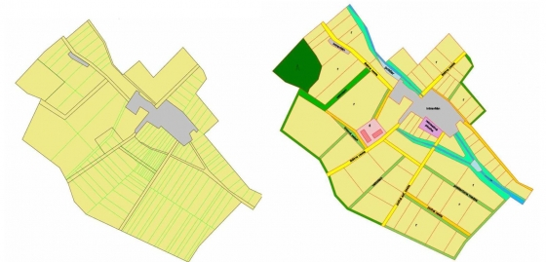
Pozemkové úpravy
Primeranosť nových pozemkov
(§11 ods. 3 zákona č. 330/1991 Z.z.)
nové pozemky majú byť svojím druhom, výmerou, bonitou, polohou a
hospodárskym stavom primerané pôvodným pozemkom
pred vykonaním PU po vykonaní PU
- po zápise projektu pozemkových úprav do katastra nehnuteľností nadobudnú vlastníci nové, väčšie pozemky spravidla, väčšinou v podiele 1/1 evidované v novej katastrálnej mape

Slide 15
Pozemkové úpravy
Konanie o začatí pozemkových úprav
Pozemkové úpravy v katastrálnom území Dolné Obdokovce
budú vykonávané v zmysle ust. § 2 ods. 1 písm. a) zákona č. 330/1991 Z.z. o pozemkových úpravách, usporiadaní pozemkového vlastníctva, pozemkových úradoch, pozemkovom fonde a o pozemkových spoločenstvách (ďalej „zákon o pozemkových úpravách“) t.j. z dôvodu, že je to potrebné na usporiadanie vlastníckych a užívacích pomerov a odstránenie prekážok ich výkonu vyvolaných historickým vývojom pred účinnosťou tohto zákona
v zmysle ust. § 2 ods. 2 zákona o pozemkových úpravách boli nariadené z vlastného podnetu správneho orgánu Okresného úradu Nitra, pozemkového a lesného odboru, pozemkového oddelenia Nariadením č. OU-NR-PLO1-2020/005253-001 zo dňa 11.2.2020 a vyveseným na úradnej tabuli obce po dobu 60 dní

Slide 16
Pozemkové úpravy
orgánmi štátnej správy pre pozemkové úpravy sú:
- okresný úrad - pozemkový a lesný odbor
- okresný úrad v sídle kraja
- Ministerstvo pôdohospodárstva a rozvoja vidieka SR
v katastrálnom území Dolné Obdokovce JE orgánom štátnej správy pre pozemkové úpravy Okresný úrad Nitra, pozemkový a lesný odbor, pozemkové oddelenie
Okresný úrad Nitra, pozemkový a lesný odbor, pozemkové oddelenie:
organizuje vykonávanie pozemkových úprav
v rámci prípravného konania vykoná potrebné zisťovania
prerokuje dôvody a predpoklady začatia pozemkových úprav s obcou
prerokuje potreby revízie údajov katastra nehnuteľností
spolupracuje s orgánmi územného plánovania
zabezpečí informovanosť účastníkov konania o návrhu na vykonanie PU
obstará odborné posudky a vyjadrenia k pozemkovým úpravám
prerokuje ich vykonanie s poľnohospodárskym a lesným podnikom, s osobou, ktorá obhospodaruje pozemok, ktorého je vlastníkom, užívateľom, nájomcom, správcom
v spolupráci s obcou zriadi na účely prípravného konania prípravný výbor

Slide 17
Pozemkové úpravy
Prípravný výbor
sa zriaďuje v zmysle ust. § 7 ods. 4 písm. f) zákona o pozemkových úpravách
spolupracuje so správnym orgánom najmä pri určovaní obvodu pozemkových úprav a vypracovaní návrhu stanov združenia účastníkov pozemkových úprav
zaniká zvolením predstavenstva združenia účastníkov pozemkových úprav, ak však predstavenstvo združenia účastníkov pozemkových úprav nie je zvolené, plní do zvolenia funkciu v konaní prípravný výbor
Oznámením OU-NR-PLO1-2020/016791-019 zo dňa 20.3.2020 sa zriadil prípravný výbor pre pozemkové úpravy v katastrálnom území Dolné Obdokovce.
zástupcovia za obec Dolné Obdokovce: Ing. Marián Paulisz, starosta obce
za vlastníkov a užívateľov pôdy: Mgr. Gálik, Lacová, Ing. Lydik, Ing. Molnár
za Slovenský pozemkový fond: Ing. Kunec, Ing. Obertová
a za Lesy SR, š.p., OZ Topoľčianky: Ing. Kiss

Slide 18
Pozemkové úpravy
Katastrálne územie Dolné Obdokovce
Základný postup vykonávania pozemkových úprav
Úvodné podklady projektu
geodetické práce (hranica obvodu projektu, účelové mapovanie polohopisu a výškopisu v obvode projektu PU)
ohodnotenie pozemkov a porastov (aktualizácia BPEJ v obvode projektu a mapa hodnoty)
register pôvodného stavu
miestny územný systém ekologickej stability na účely PU
všeobecné zásady funkčného usporiadania územia v obvode PU

Slide 19
Pozemkové úpravy
Katastrálne územie Dolné Obdokovce
Základný postup vykonávania pozemkových úprav
2. Projekt pozemkových úprav – návrh nového usporiadania
- zásady umiestnenia nových pozemkov
- plán spoločných a verejných zariadení a opatrení
- rozdeľovací plán vo forme umiestňovacieho a vytyčovacieho plánu
3. Vykonanie projektu pozemkových úprav
- postup prechodu na hospodárenie v novom usporiadaní
- vytýčenie a označenie vybraných lomových bodov hraníc nových pozemkov
- rozdeľovací plán vo forme obnovy katastrálneho operátu
- vypracovanie podkladov pre zápis nových vlastníckych vzťahov do KN
- zápis do KN

Slide 20
Pozemkové úpravy
Katastrálne územie Dolné Obdokovce
§14 ods. 8 zákona č. 330/1991 Z.z.
Dňom nadobudnutia právoplatnosti rozhodnutia o schválení vykonania projektu pozemkových úprav alebo neskorším dňom uvedenom v rozhodnutí zanikajú nájomné vzťahy k pôvodným nehnuteľnostiam a registrácia vinohradov podľa osobitného predpisu. Ak nájomca riadne a včas plní svoje záväzky zo zmluvy o nájme pôvodných nehnuteľností, má právo na uzavretie zmluvy o nájme nových pozemkov na poľnohospodárske účely pri prevádzkovaní podniku za podmienok, ktoré sú dohodnuté pri nájme pôvodných nehnuteľností, a to na výmeru nových pozemkov zodpovedajúcu výmere pôvodných prenajatých nehnuteľností, upravenú podľa §13 ods. 1 zákona o pozemkových úpravách.

